Slide 1
分析自習
〇〇〇 ×××△△△ □□□

Slide 2
本資料のサマリー
・認識されやすい物体の特徴を分析することが今回の分析の目標です。
・本分析ではオブジェクトの数が少なく、動きが一定のオブジェクトは
認識しやすいという仮定を設定し分析を行いました。
・分析の結果は、オブジェクトの数が少ない方が認識をしやすいような
データは出たが、動きについては決定的なデータを得られませんでした。
・より正確な分析を行うためには、動画内で認識された座標の情報や
オブジェクトの性質等といった情報が必要です。

Slide 3
アジェンダ
・分析の目的
・データセット概要
・仮説設定
・分析方針
・基礎集計
・今後の分析について

Slide 4
分析の目的
目的
本分析の目的は
・動画のデータセットからどういった物体が認識されやすいかを調べる
・認識されるために使われている共通の技術や特徴があるかを調べる
となっています

Slide 5
データセット概要
データセットについて
今回のデータセットはGoogleから公開されている
データセットを使用しました
利用したサイト(https://research.google.com/youtube-bb/)
データ総数：8,146,143
カラム名 | ユニーク数 | 欠損数 | 概要
youtube_id | 253,569 | 0 | 動画のID
timestamp_ms | 3,587 | 0 | 動画内の各時間[ms]
class_id | 24 | 0 | 判定されたオブジェクトID
class_name | 24 | 0 | オブジェクト名
object_presence | 2 | 0 | オブジェクトの有無の情報
1:1で対応

Slide 6
仮説設定
仮説の設定について
本分析では以下の仮説をもって分析を行いました
・オブジェクトの数が少ない方が認識されやすい
・認識されやすいオブジェクトについて、動きが少なく、パターンが
一定の物体（大型の無機物や動物）は認識がされやすい
・技術的な側面は今回のデータでは判別が難しい

Slide 7
分析方針
データセットと仮説から以下の方針で分析を行いました
・各動画ごとに記録されている物体の数と計測された時間の分析
→各動画の情報からオブジェクトの特色等を分析するため
・各オブジェクトごとに記録されている計測された時間と登場動画数
→動画という観点から各オブジェクトの特色を分析するため

Slide 8
分析方針
分析にあたっての前処理
・記録されている時間の算出(present_time, absent_time)
→各オブジェクトの‘timestamp_ms’のデータ数を数えることで、
オブジェクトが記録された回数を算出した
(例)とあるオブジェクトに以下のような記録があった場合
class_name | timestamp_ms | object_presence
airplane | 40,000 | present
airplane | 50,000 | present
bear | 60,000 | present
bear | 80,000 | present
bear | 90,000 | absent
class_name | present_time | absent_time
airplane | 2 | NaN
bear | 2 | 1

Slide 9
分析方針
分析にあたっての前処理
・動画に記録されているオブジェクトの数の算出(present_num, absent_num)
→各オブジェクトの’youtube_id’のユニーク数から
オブジェクト数を算出した
youtube_id | class_name | object_presence
AAAAAAAA | airplane | present
AAAAAAAA | bear | present
BBBBBBBB | bear | absent
CCCCCCCC | airplane | present
CCCCCCCC | bear | absent
class_name | present_num | absent_num
airplane | 2 | NaN
bear | 1 | 2

Slide 10
分析方針
分析にあたっての前処理
・各オブジェクトの動画1つ当たりの平均計測時間(time_par_movie)
→各オブジェクトの動画に記録されている時間と数
({present_time, present_num},{absent_time, absent_num})
から平均を算出した
class_name | present_time | present_num | absent_time | absent_num
airplane | 2 | 2 | NaN | NaN
bear | 2 | 1 | 1 | 2
class_name | time_per_movie(present) | time_par_movie(absent)
airplane | 1 | NaN
bear | 2 | 0.5

Slide 11
基礎集計
基礎集計の結果
①データ全体の構成比を確認したところ、一部データに偏りがある
②オブジェクトの数が少ない場合の方がオブジェクトを認識しやすく
なる可能性がある
②オブジェクトの平均計測時間について、無機物と有機物で差が出たが
大きな差ではなかった

Slide 12
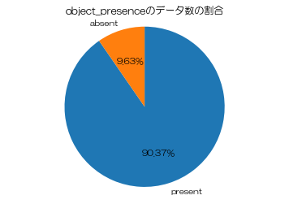
基礎集計
①について
‘object_presence’のデータについて、
‘present’のデータは全体の9割を占めています
object_presence | データ数
present | 7,361,977
absent | 784,166

Slide 13
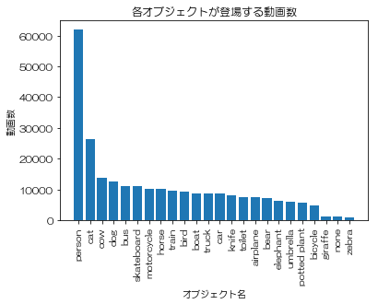
基礎集計
①について
各オブジェクトが登場する動画数を確認したところ、
‘person’, ’cat’の動画は他のデータよりも動画数が多くなっており、
’giraffe’, ’none’, ’zebra’の動画は他のデータよりも少なめです
オブジェクト名 | 動画数
person | 61,885
cat | 26,439
track | 8,780
cat | 8,699
giraffe | 1,356
none | 1,225
zebra | 888

Slide 14
基礎集計
①について
各動画のオブジェクトの種類数を確認したところ、
1種類のみの動画が全体の97.84%でした
各オブジェクトの動画数と全体の割合
種類数 | 動画数 | 割合(%)
1 | 248,094 | 97.84
2 | 5,212 | 2.056
3 | 226 | 0.089
4 | 29 | 0.011
5 | 8 | 0.003

Slide 15
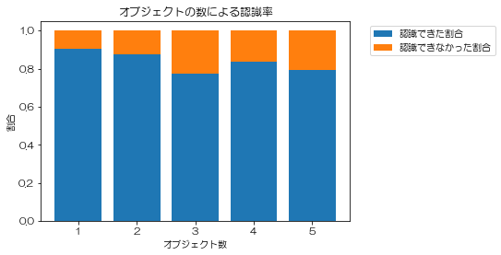
基礎集計
②について
オブジェクト数が少ない動画では、オブジェクトの認識している
割合が高くなっていました
オブジェクト数 | 青(%) | オレンジ(%)
1 | 90.57 | 9.43
2 | 87.34 | 12.66
3 | 77.52 | 22.48
4 | 83.63 | 16.37
5 | 79.25 | 20.75

Slide 16
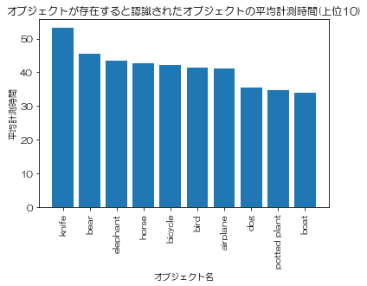
基礎集計
③について
オブジェクトが認識された物体について、動きが少ないと思われる
オブジェクトである’elephant’, ’potted plant’が入っているが、明示的な
差はありませんでした
オブジェクト名 | 時間 | 動画数 | 平均計測時間
knife | 394,113 | 7,415 | 53.15
bear | 272,542 | 6,005 | 45.39
elephant | 250,070 | 5,745 | 43.53
horse | 413,069 | 9,657 | 42.77
bicycle | 205,990 | 4,893 | 42.10
bird | 342,755 | 8,303 | 41.28
airplane | 294,422 | 7,137 | 41.25
dog | 425,382 | 12,008 | 35.42
potted plant | 187,299 | 5,403 | 34.67
boat | 290,073 | 8,517 | 34.06

Slide 17
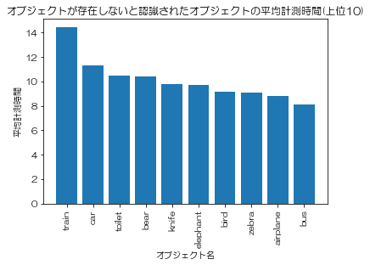
基礎集計
③について
オブジェクトが認識されなかった物体について、動きが少ないと思われる
オブジェクトである’toilet’, ’elephant’がランキングしているので
動きの多さは認識されるかに影響がない可能性があります
オブジェクト名 | 時間 | 動画数 | 平均計測時間
train | 59,954 | 4,162 | 14.41
car | 21,240 | 1,882 | 11.29
toilet | 63,096 | 6,026 | 10.47
bear | 43,387 | 4,160 | 10.43
knife | 26,332 | 2,691 | 9.79
elephant | 36,264 | 3,729 | 9.72
bird | 38,654 | 4,210 | 9.18
zebra | 5,574 | 615 | 9.06
airplane | 29,748 | 3,374 | 8.82
bus | 47,028 | 5,778 | 8.14

Slide 18
今後の分析について
今後の分析にあたって
・動画のIDだけではなく、動画のどの位置にオブジェクトが記録されたかの
情報があれば、オブジェクトの特徴を解析できる可能性があります
・オブジェクトについて、オブジェクトごとの細かな情報があると
オブジェクトの特徴を解析できる可能性があります
・機械学習を用いることでオブジェクトの分類を行える可能性は
ありますが、分類の基準は不明瞭なものになると考えられます

